Slide 1
L’ANABOLISME HETERÒTROF

Slide 2
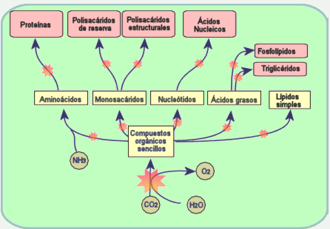
1. L’anabolisme heteròtrof
Procés metabòlic de formació de molècules orgàniques complexes a partir de molècules orgàniques senzilles (molècules precursores).
Es duu a terme tant en les cèl·lules autòtrofes com en les heteròtrofes.

Slide 3
Es distingeixen dues fases:
●Primera fase o fase de la biosíntesi de monòmers per mitjà dels precursors.
Ex: Síntesi de glucosa a partir d’àcid pirúvic.
●Segona fase o fase de la biosíntesi de polímers per mitjà dels monòmers.
Ex: Síntesi de proteïnes a partir d’aminoàcids.
Precursor
Monòmer
Polímer

Slide 4
Les molècules orgàniques senzilles precursores poden procedir:
Catabolisme de les substàncies de reserva (cèl·lules autòtrofes i heteròtrofes)
Digestió dels aliments orgànics (cèl·lules heteròtrofes)
Fotosíntesi o quimiosíntesi (cèl·lules autòtrofes)

Slide 5
L’anabolisme heteròtrof es pot dividir en:
Anabolisme de glúcids
Anabolisme de lípids
Anabolisme de proteïnes
Anabolisme d’àcids nucleics
Aquestes vies estan interrelacionades, a partir d’un tipus de biomolècules se’n pot sintetitzar un tipus o un altre.
Ex: Els animals herbívors a partir de l’herba (glúcid) produeixen carn i llet (proteïnes i lípids).

Slide 6
No sempre les interrelacions són possibles.
Ex: Els animals a partir de lípids no poden obtenir glúcids.
L’anabolisme heteròtrof és un procés de reducció.
Ex: Àcid pirúvic → Glucosa
C₃H₄O₃ C₆H₁₂O₆
L’energia necessària s’obté de l’ATP:
ATP + H₂O → ADP + Pi + Energia
Les reaccions anabòliques són endergòniques → emmagatzemen energia en els enllaços de les molècules formades.
Ex: Un enllaç covalent C-C, C-N o C-H emmagatzema unes 100kcal/mol.

Slide 7
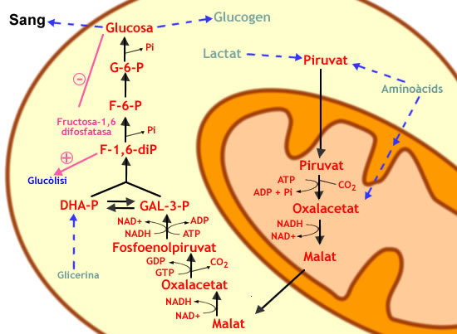
A quina part de la cèl·lula es produeixen la majoria de les vies anabòliques heteròtrofes?
Citosol (síntesi de glucosa i glicogen).

Slide 8
Excepcions:
Síntesi d’àcids nucleics (nucli, mitocondris i cloroplasts)
Síntesi de proteïnes (ribosomes)
Síntesi de fosfolípids i colesterol (reticle endoplasmàtic llis)
Glicosilació de lípids i proteïnes (comença al reticle endoplasmàtic i continua a l’aparell de Golgi)

Slide 9
2. L’anabolisme heteròtrof dels glúcids
2 Fases:
•Síntesi de glucosa
Cèl·lules animals i vegetals a partir de l’àcid pirúvic resultant del
catabolisme de compostos no glucídics → Gliconeogènesi
•Síntesi de polímers de glucosa o d’altres hexoses.
Els més importants són els polímers de glucosa per mitjà d’enllaç α.
Cèl·lules vegetals se sintetitza midó → Amilogènesi
Cèl·lules animals se sintetitza glicogen → Glicogenogènesi
En la síntesi dels polímers de glucosa (polisacàrids), 1r s’uneixen 2 monosacàrids per mitjà d’un enllaç O-glicosídic i es forma un disacàrid i després s’uneixen els disacàrids i es forma un polisacàrid.

Slide 10
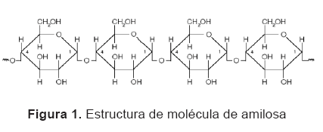
Polisacàrid, juntament amb l’amilopectina formen el midó.

Slide 11
La gliconeogènesi
Síntesi de glucosa a partir de precursors no glucídics.
Ánimals : necessària en situacions de dejuni perquè les cèl·lules del cervell, dels embrions, de la medul·la renal i els eritròcits s’alimenten gairebé exclusivament de glucosa.
També és una via necessària després de fer un esforç muscular intens en condicions anaeròbiques, per eliminar l’àcid làctic que s’ha generat, transformant-lo en glucosa.

Slide 12
Els precursors de la glucosa poden procedir de:
•Desaminació dels aminoàcids
Poden donar lloc a àcid pirúvic o a àcid oxalacètic, 2 metabòlits de la gliconeogènesi.
•Transformació de l’àcid làctic
S’origina per fermentació làctica en els músculs dels animals quan aquests no disposen de prou oxigen. Després passa a la sang i principalment en el fetge es produeix la gliconeogènesi. La glucosa formada així passarà a la sang i arribarà als músculs si aquests tornen a necessitar glucosa. → cicle de Cori.

Slide 13
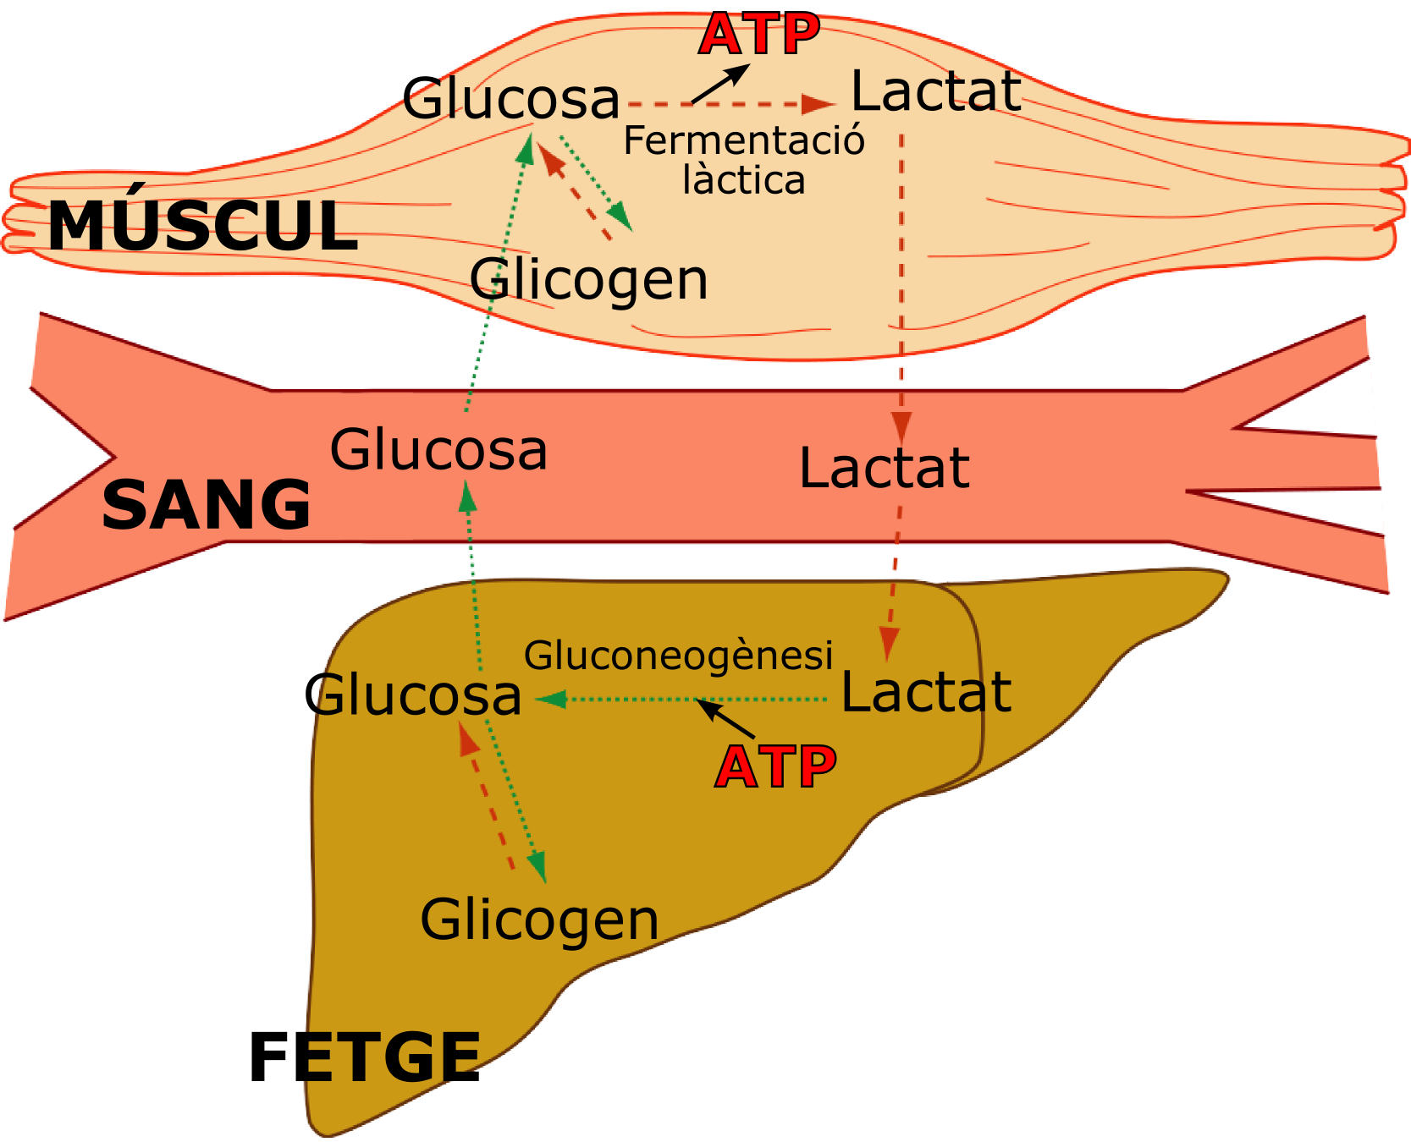
Cicle de Cori

Slide 14
•Degradació dels àcids grassos (plantes, algues i bacteris)
Les cèl·lules dels animals no tenen els enzims que transformen l’acetil-CoA (producte final del catabolisme dels àcids grassos) en àcid oxalacètic, metabòlit de la gliconeogènesi que intercomunica les dues vies metabòliques. Aquests enzims, enzims del cicle de l’àcid glioxílic, es troben a les cèl·lules vegetals en els glioxisomes.
Les llavors vegetals aprofiten els seus olis per fabricar la cel·lulosa i el midó de les primeres fulles i arrels.

Slide 15
La degradació de la glucosa fins a piruvat (GLICÒLISI) està catalitzada per un conjunt d’enzims. Quasi totes les reaccions d’aquest procés són fàcilment reversibles, però n’hi ha 3 que són irreversibles:
El pas de glucosa-6-fosfat a glucosa
El pas de fructosa-1,6-difosfat a fructosa-6-fosfat
El pas de piruvat a fosfoenolpiruvat
Per dur a terme aquestes transformacions, cal l’aportació d’energia.
Per sintetitzar una molècula de glucosa es gasta 3 vegades més d’energia (4 ATP i 2 GTP) que la que s’obtindria de la seva degradació durant la glicòlisi.

Slide 16
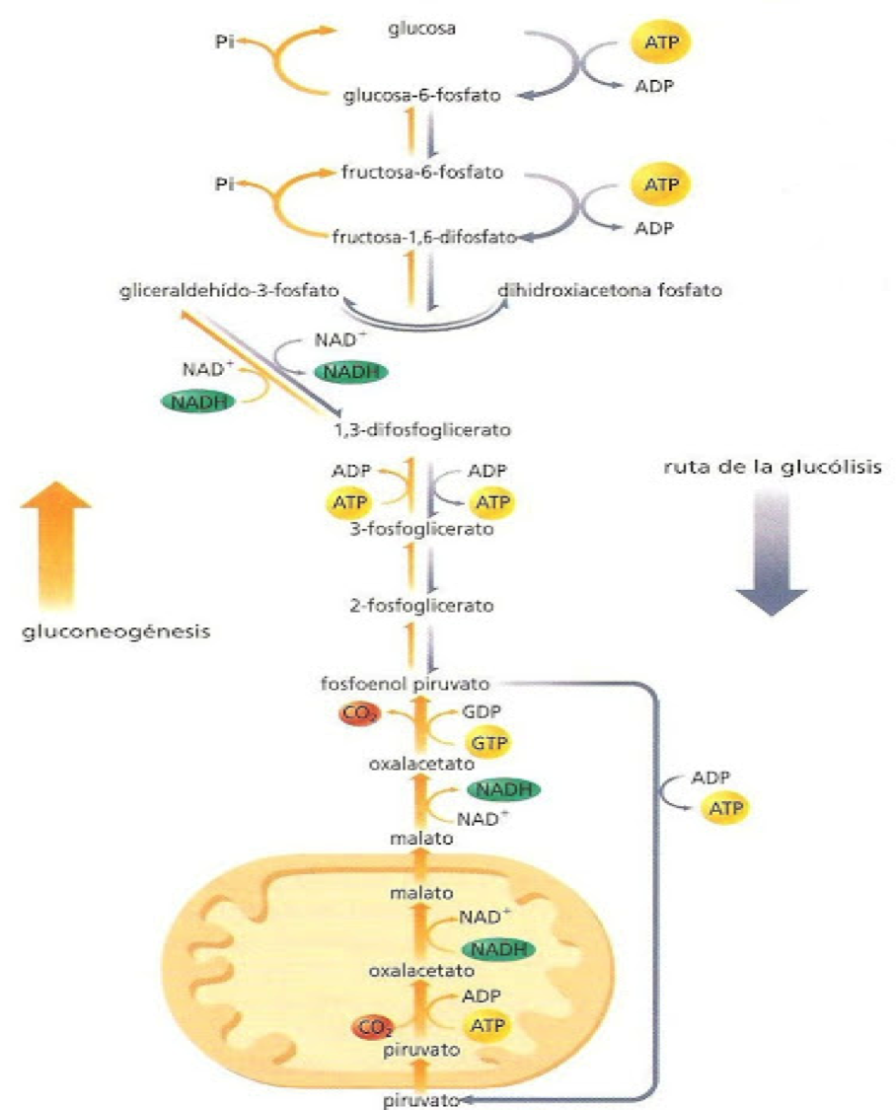

Slide 17
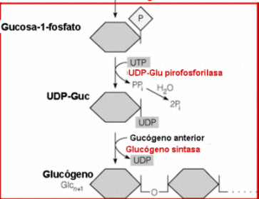
La glicogenogènesi i l’amilogènesi
Glicogenogènesi → Síntesi de glicogen a partir de glucosa-6-fosfat, la qual pot procedir de glucosa lliure o de la gliconeogènesi.

Slide 18
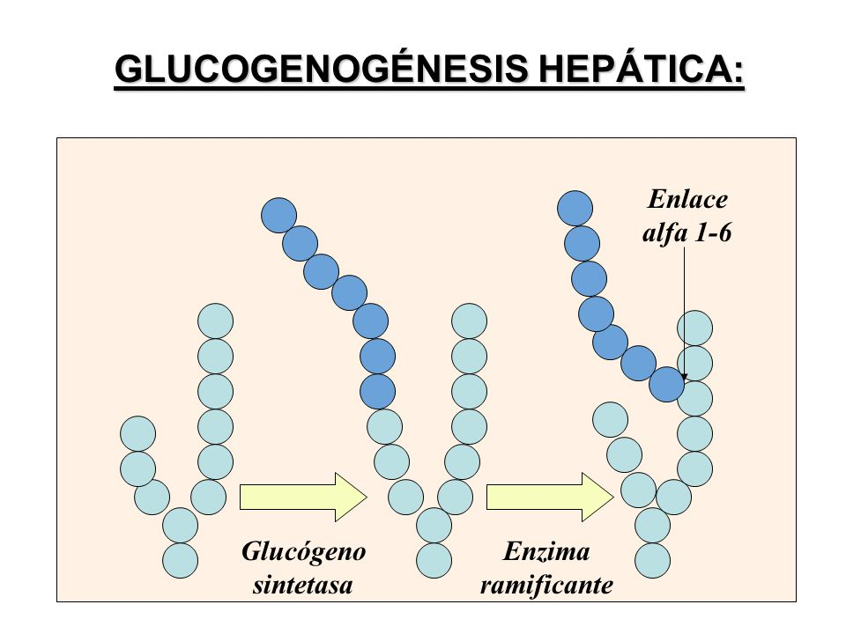

Slide 19
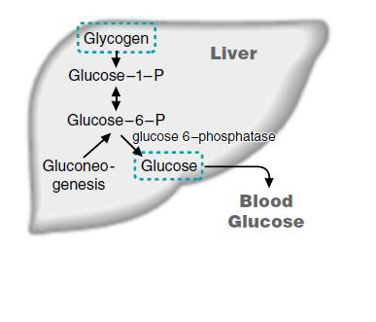
Es dóna sobretot al fetge i als músculs.
El fetge sintetitza glicogen a partir de la glucosa procedent de la digestió. Quan el nivell de glucosa en sang ↓ per sota 1g/l el glicogen hepàtic s’hidrolitza i s’alliberarà glucosa en sang.

Slide 20
Hi ha 3 hormones que regulen la doble funció del fetge (sintetitzar glicogen i alliberar glucosa):
Adrenalina i glucagó → alliberar glucosa a la sang
Insulina → incrementa l’entrada de glucosa a la cèl·lula
El glicogen muscular és una reserva de glucosa exclusivament per a les cèl·lules musculars.

Slide 21
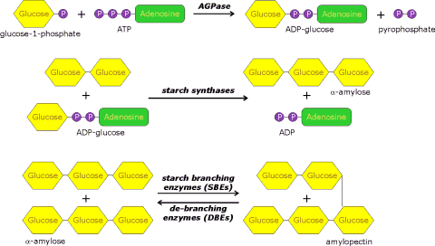
L’amilogènesi és la síntesi de midó.
És dóna en els plasts de les cèl·lules vegetals.
Procés similar a la glicogenogènesi.
La molècula activadora és l’ATP.

Slide 22
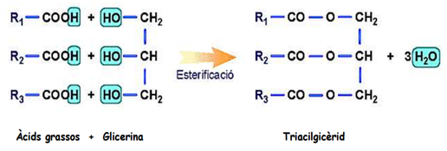
3. L’anabolisme heteròtrof dels lípids, els aminoàcids i els nucleòtids
3.1. L’anabolisme heteròtrof dels lípids
Funció de reserva energètica → greixos o triacilglicèrids

Slide 23
La seva biosíntesi requereix:
Obtenció d’àcids grassos
- Obtenció de glicerina
Síntesi de triacilglicèrids

Slide 24
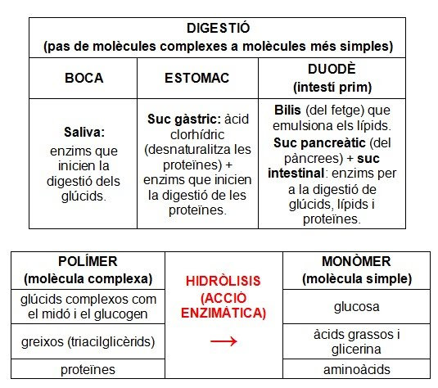
L’obtenció d’àcids grassos
Animals → la font principal és el greix dels aliments,

Slide 25
i la segona la biosíntesi dels àcids grassos, que es dóna al citosol, a partir de l’acetil-CoA d’origen mitocondrial (catabolisme glúcids, β-oxidació o desaminació dels aminoàcids).
Un primer acetil-CoA surt del mitocondri, aquest serveix d’iniciador. Els altres acetil-CoA necessiten activar-se, consisteix en transformar-se en una molècula de 3 C, malonil-CoA. El malonil-CoA (3C) s’uneix a l’acetil-CoA (2C) i es desprèn un CO₂. Posteriorment hi ha hidrogenacions i el NADPH s’oxida. El resultat és un àcid gras (4C) activat. Tot aquest procés està catalitzat per un conjunt d’enzims units (complex àcid gras sintetasa). Es van unint malonil-CoA i la cadena s’allarga.

Slide 26
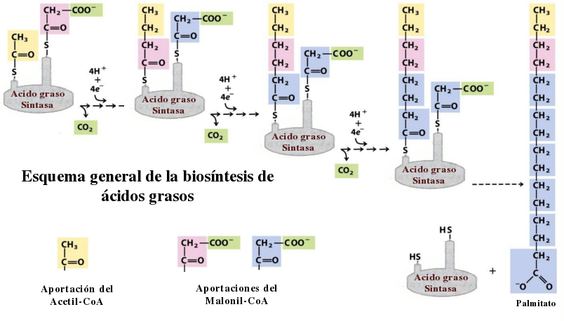

Slide 27
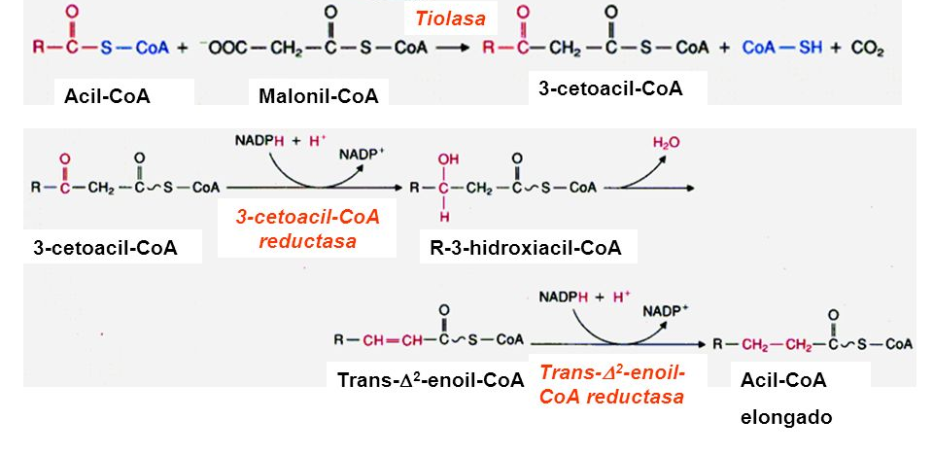

Slide 28
•Diferència entre la β-oxidació i la biosíntesi d’àcids grassos:
- La biosíntesi d’àcids grassos es duu a terme al citosol, en lloc de la matriu mitocondrial.
L’àcid gras en formació queda unit al complex enzimàtic àcid gras sintetasa (SAG), en comptes del CoA.
Els dos carbonis en què augmenta la cadena per volta són aportats pel malonil-CoA, no per l’acetil-CoA.
El transportador d’hidrògens és el NADPH, no el NADH O o el FADH₂.

Slide 29
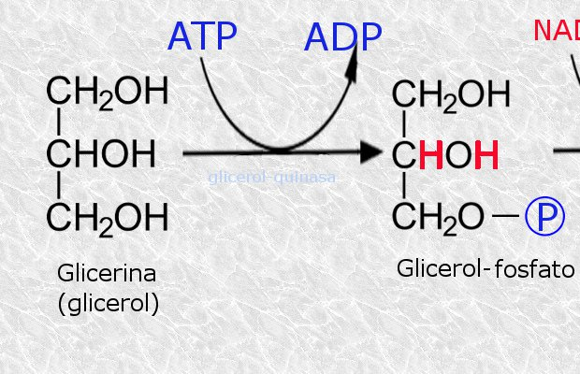
L’obtenció de la glicerina
La glicerina ha d’estar en forma de glicerol-3-fosfat, s’obté → •a partir de la dihidroxiacetona-
3-fosfat durant la glicòlisi.
•glicerina que prové de la
hidròlisi dels greixos.

Slide 30
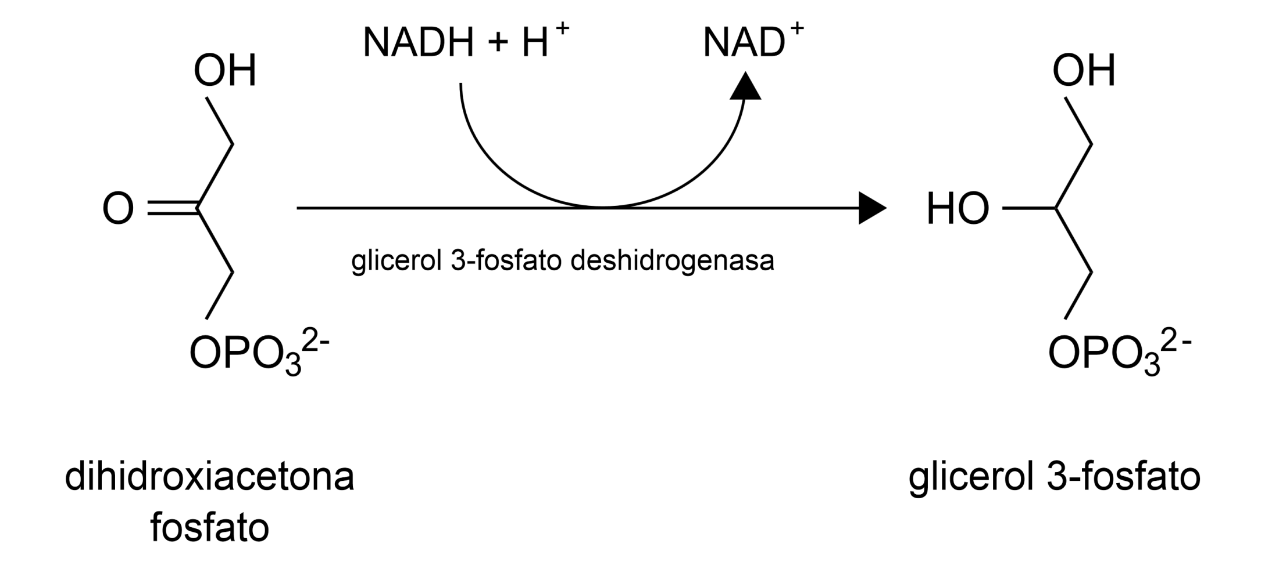

Slide 31
La formació de triacilglicèrids
És necessita les formes activades dels seus components:
glicerol-3-fosfat i acil-CoA
Les molècules d’àcid gras s’uneixen al glicerol-3-fosfat per mitjà d’enllaços tipus èster i formen inicialment un monoacilglicèrid, després un diacilglicèrid i finalment, amb la sortida prèvia del grup fosfat, un triacilglicèrid.
És dóna a les cèl·lules del fetge i del teixit adipós.

Slide 32
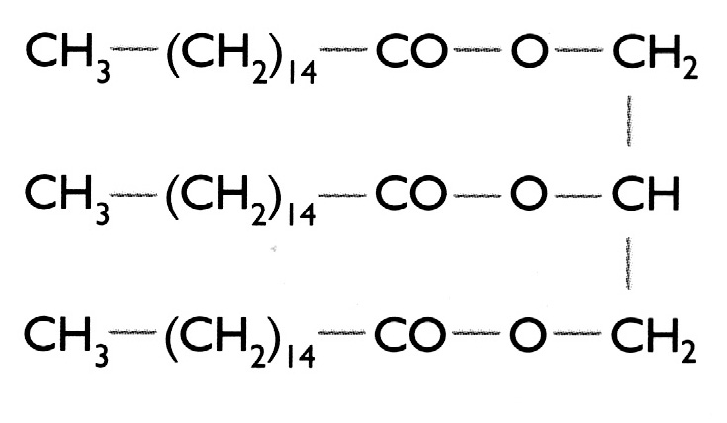

Slide 33
3.2. L’anabolisme heteròtrof dels aminoàcids
Les plantes poden sintetitzar els 20 aa, però altres éssers vius només en poder sintetitzar uns quants. Els humans podem sintetitzar-ne 10 (aminoàcids no essencials) i els altres 10 els hem d’ingerir a través de la dieta (aminoàcids essencials).

Slide 34
Molècules precursores d’aminoàcids
La síntesi dels aminoàcids es duu a terme a partir d’un àcid orgànic (3 a 5 C), al qual s’afegeix un grup amino (-NH₂).
Quan el grup amino es rep directament d’un altre aminoàcid és una transaminació o pot procedir del NH₄⁺, el qual prové d’una desaminació, és a dir, un aminoàcid que ha perdut el grup amino.
Les plantes obtenen el ió amoni del NH₃ o del NO₃⁻ lliures al sòl.
Alguns bacteris i cianobacteris com a font de grups amino aprofiten el N₂ i el passen a NH₃.

Slide 35
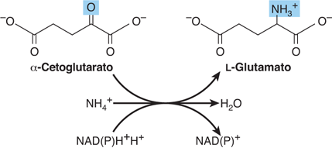
Síntesi dels aminoàcids:
α-cetoglutàric + NH₄⁺ → àcid glutàmic
A partir de l’àcid glutàmic es formen altres aminoàcids o bé dóna grups amino a altres molècules per a la biosíntesi d’altres aminoàcids no essencials.

Slide 36
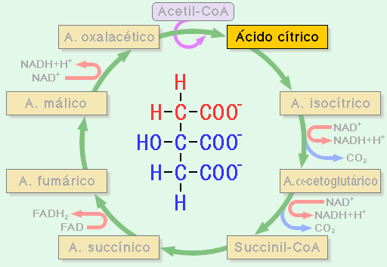
GTP GDP +Pi

Slide 37
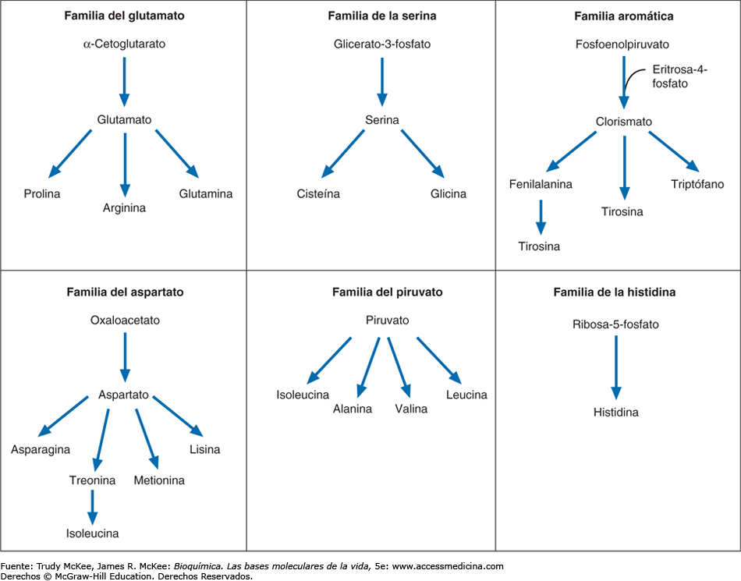

Slide 38
3.3. L’anabolisme heteròtrof dels nucleòtids
Nucleòtid:
pentosa + base nitrogenada + àcid fosfòric
(ribosa o desoxiribosa) (púrica o pirimidínica)
A partir dels productes de la seva hidròlisi es poden sintetitzar els nucleòtids o també a partir de precursors de baix pes molecular.

Slide 39
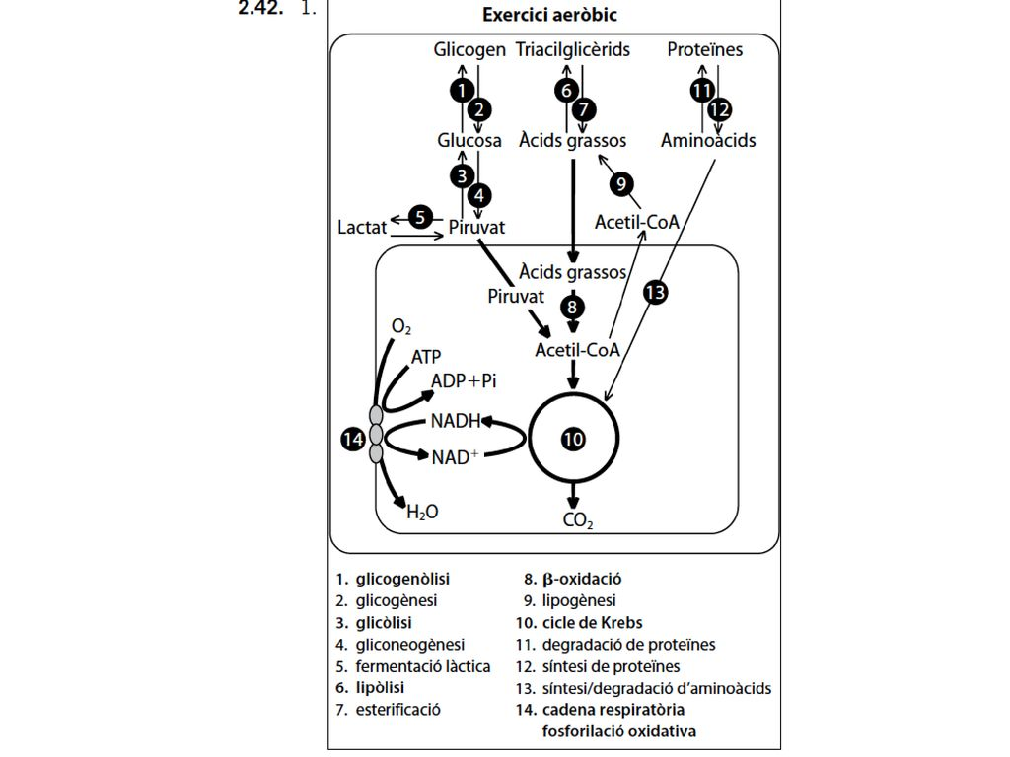
E
EXERCICI

